Slide 1
التحديات
التي تواجه التدريب والتطوير لتوطين أنظمة القيادة والسيطرة

Slide 2
عناصر الإيجـاز
1. مقدمة عن نقل وتوطين التقنية.
2. طرق نقل التقنية.
3. التحديات.
4. تجربة وزارة الدفاع في نقل التقنية في مجال القيادة والسيطرة.
5. التطلعات.

Slide 3
1. مقدمة عن نقل وتوطين التقنية
تعريف التقنية :هي أحد فروع المعرفة التي تتعامل مع الافكار والادوات والاجهزة والطرق والآلات التي يبتكرها الانسان لحل المشاكل ولتحسين مستوي حياته.
نقل وتوطين التقنية من المواضيع الحرجة والحساسة التي تواجه الدول النامية ، نظراً للقيود المفروضة عليها أو لسريتها او للحماية الفكرية الخاصة بها.
نقل وتوطين التقنية
سيطرة الدول المتقدمة على الاقتصاد العالمي والتقنيات المتطورة وتأخر الدول النامية في هذا المجال تسبب في الطلب المستمر من تلك الدول وعدم الالتفات إلى بناء القدرات الذاتية ( الاعتمادية ) لديها.
نقل التقنية : هي عملية نقل المهارات أو المعرفة أو التقنيات اللازمة بين الحكومات أو الجامعات وغيرها من المنشئات الصناعية أو التقنية للحصول على منتجات جديدة أو عمليات أو تطبيقات أو مواد أو خدمات.

Slide 4
1. مقدمة عن نقل وتوطين التقنية
توطين التقنية : هو العملية المنظمة لتنمية القدرات الوطنية للمساهمة بفعالية في التطوير المعرفي محلياً وعلمياً وتخفيف (الاعتمادية) على الاقتصاديات الأخرى.
خلاصة لذلك فإن نقل التقنية تهتم بنقل المعارف التقنية لبيئة التصنيع ,أما توطين التقنية فإنه يهدف إلى بناء القدرة الوطنية لتنبي الافكار والابتكارات وتحويلها الى منتجات وترويض المنتجات الاجنبية لتلائم الاحتياج المحلي .

Slide 5
2.طرق نقل وتوطين التقنية
التراخيص الصناعية .
التحالفات الاستراتيجية.
عقود المشاريع التقنية.
إتفاقيات براءات الاختراع أو أستخدام العلامات التجارية .
الاستثمار الاجنبي المباشر .
التدريب والخدمات الادارية والإشرافية .
اتفاقية حق المعرفة .

Slide 6
3. التحديات
القيود المفروضة على تقنيات المعلومات نظراً لخصوصيتها أو سريتها.
عدم توفر الطاقة البشرية المتخصصة و الخبرة الفنية والتقنية والمهنية للفرق المسئولة عن توطين التقنية.
عدم وجود المحفزات للفريق المسئول عن توطين التقنية.
حاجز اللغة لعدم توفر نتاج معرفي باللغة العربية.
عدم توفر بيئة عمل مناسبة لتطبيق المعرفة والممارسة.
معظم أنظمة القيادة والسيطرة المتوفرة تعتبر من البرمجيات التجارية الجاهزة (COTS) والتي لا تغطي جميع المتطلبات .
عدم استخدام منهجية مرنة كا (Agile) ومراعاة مشاركة الخبير العملياتي (SME) والمستخدم النهائي مع المطور عند بناء وتصميم وتطوير برامج أنظمة القيادة والسيطرة وكذلك عدم إشراك العلوم الأخرى على سبيل المثال بحوث العمليات (Operations Research ).

Slide 7
3. التحديات
عدم توفر بيئة معلومات مشتركة (Joint Information Environment ) .
عدم توفر أنظمة معلومات مشتركة (Joint Information Technology Environment).
عدم توفر بيئة خاصة لتخزين المعلومات ( Private Clouding).
التوافق والترابط والتكامل (Interoperability) على مستوى البيانات أو المعلومات والاجهزة.
عدم وجود هيكلة العمارة (DoDAF) لتوثيق وتصميم الصورة العامة للمنتج , وعدم الإلمام بالتطبيقات المتخصصة مثل (DOORS) و (Rational Rose Suite ) .

Slide 8
4.تجربة وزارة الدفاع في نقل التقنية
C4I
قيادة
Command
سيطرة
Control
إتصالات
Communications
حاسبات آلية
Computers
استخبارات
Intelligence
القيادة :هي الصلاحية المعطاة للقائد ليتمكن من التوجيه ، وإصدار الأوامر والقرارات والتنسيق والسيطرة على التنظيمات المختلفة والاستخدام الفعال للموارد المتوفرة لإنجاز المهمة.
السيطرة : هي العمل الذي يضمن تنفيذ الخطط والأوامر والتعليمات بطريقة تحقق الأهداف.
الإتصالات : هي الطرق والوسائل اللازمة لنقل وتبادل المعلومات والأوامر والتعليمات والتوجيهات بين جميع المستويات في التنظيمات المختلفة .
الحاسبات الآلية : هي الحواسب الآلية وتطبيقاتها المختلفة وأجهزة إدخال وعرض المعلومات ووسائل إرسال المعلومات الرقمية، والربط الآلي بين التنظيمات المختلفة.
الاستخبارات: الأنظمة والوسائل المستخدمة لجمع المعلومات وتقويمها وتحليلها وحفظها في قاعدة المعلومات وتوفيرها لصانع القرار.

Slide 9
4.تجربة وزارة الدفاع في نقل التقنية
COMPUTER الحاسب الآلي
CONTROL سيطرة
COMMUNICATION الاتصالات
COMMAND قيادة
INTELLIGENCE
استخبارات
C4I
SYSTEM
Decision Making
صنع القرار
(استخدام القوات والموارد)

Slide 10
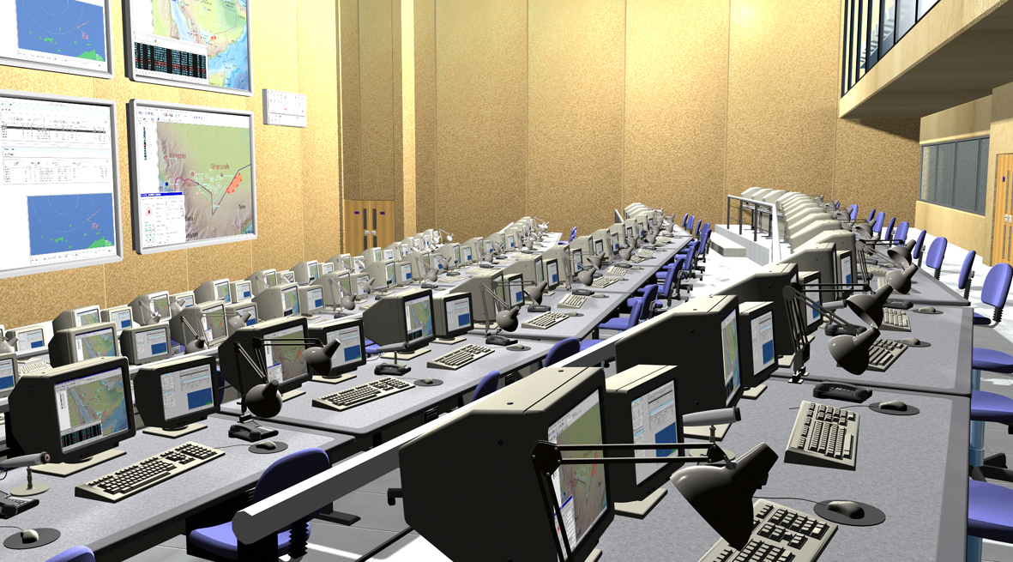
4.تجربة وزارة الدفاع في نقل التقنية
تعريف نظام القيادة والسيطرة والاتصالات والحاسب الالي والاستخبارات
هو عبارة عن مجموعة من الأنظمة الالية وتطبيقاتها المترابطة فيما بينها عن طريق العديد من الوسائل المختلفة لنقل وتبادل المعلومات والأوامر والتعليمات والإجراءات الضرورية بهدف التخطيط والإعداد والتنفيذ والتوجيه وتقويم العمليات العسكرية لتمكين القائد من ممارسة صلاحياته ومسؤولياته واتخاذ القرارات المناسبة في الوقت المناسب لتحقيق الهدف بطريقة آمنة و فعالة .

Slide 11
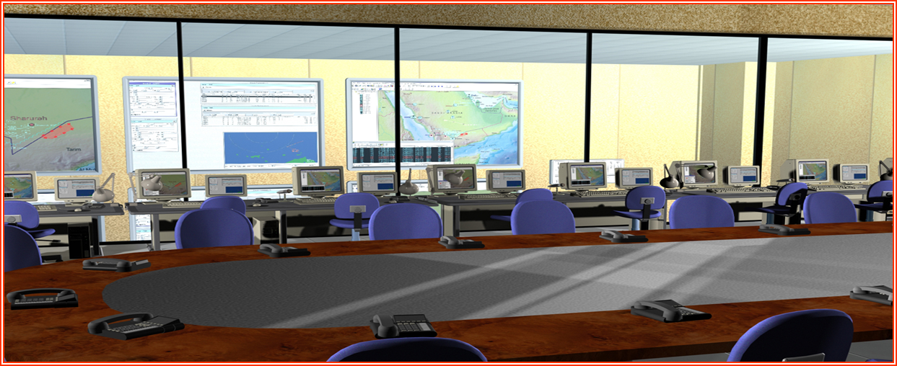
4.تجربة وزارة الدفاع في نقل التقنية
أ . مشروع نظام القيادة والسيطرة والاتصالات والحاسب الالي والاستخبارات
الهدف من المشروع هو تمكين (قائد/مدير المنظومة أو من يمثله) من التخطيط , والاعداد والتنفيذ والتوجيه ، والمتابعة , وممارسة القيادة والسيطرة , على القوات لتنفيذ العمليات المشتركة والتنسيق والمشاركة مع الجهات داخل وخارج وزارة الدفاع لتحقيق الأمن والاستقرار الوطني.

Slide 12
4.تجربة وزارة الدفاع في نقل التقنية
أهداف برامج تدريب مشروع نظام القيادة والسيطرة والاتصالات والحاسب الآلي والاستخبارات:
أ. نقل المعرفة من خلال مشاركة الضباط وضباط الصف مع مصممي ومطوري النظام .
ب. تأهيل الضباط المشاركين بالبرنامج على صيانة وتطوير النظام والانظمة الفرعية .
جـ. تكوين النواة الاساسية من المدربين والمطورين .
د. المشاركة مع مقاول المشروع في مراجعة المتطلبات العقدية وتصميم وتركيب وأختبار النظام وربطه بالأنظمة الفرعية وتطويره عند الحاجة .
هـ. المقدرة على إعداد الحقائب التدريبية للنظام في حالة تعديله .
و. تأهيل مستخدمي النظام ليتمكنوا من إدارته وتشغيله وصيانته .
ز. المساهمة في إنجاح وتحقيق السعودة لضمان إمكانية صيانة وتطوير النظام في المستقبل .

Slide 13
4.تجربة وزارة الدفاع في نقل التقنية
دورة نقل التقنية بالبرامج التدريبية ( تصميم وبناء وتركيب واختبار النظام )
فريق المعلمين
Train the trainer Team
نقل التقنية
Technology Transfer
فريق التطبيقات
Software Team
يتم تسليمه ضمن العقد
Its will be delivered with in the contract
فريق الأجهزة
Hardware Team
Technology
Personals
فريق هندسة وإختبار وتكامل البرمجيات
System Engineering Integration-Testing Team
فريق مساندة النظام
System Support Team including
Documentation,
Configuration Management & Quality Assurance
Process & Procedure
يتم التدريب عليها وتسليمه ضمن العقد
The team will be trained on the tools and Its will be delivered with in the contract

Slide 14
4.تجربة وزارة الدفاع في نقل التقنية
البرامج التدريبية
الخبرة
Experience
الممارسة
Practice
الملاحظة
Observation
جـ. برنامج تدريب المدربين المعلمون
(Train the Trainer)
ب‌. برنامج محللي النظم المصممون
(System Analyst)
أ‌. برنامج المشاركة الصناعية المطورين
(Participation With Industry)
هو أسلوب تعليمي يهدف الى تطبيق مفهوم (تدريب المدربين) من خلال تدريب مدربين متخصصين في مجال الاتصالات وتقنية المعلومات و العمليات ليكونوا نواة تدريبيه قادرة على إعداد و تصميم المناهج وتنفيذ وتدريب مستخدمي النظام.
يهدف آلى مشاركة المقاول في تصميم النظام وتحويل المتطلبات العقدية إلى متطلبات فنية وتحويلها الى تطبيقات الية عن طريق فريق المطورين (PWI).
يعد هذا البرنامج من أحد الركائز الأساسية لنقل وتوطين التقنية عن طريق إشراك عدد من الضباط والفنيين المتخصصين في مجال تقنية المعلومات والاتصالات مع فريق عمل المقاول في عملية تصميم وبناء وتركيب وأختبار نظام القيادة والسيطرة والاتصالات والحاسب الآلي في جميع مراحل التنفيذ عن طريق تكليفهم بأحد الادوار المتخصصة ضمن مجموعات العمل لإكتساب الخبرة بالممارسة والمشاركة تحت إشراف مدير البرنامج.

Slide 15
4.تجربة وزارة الدفاع في نقل التقنية
محللي النظم (SA)
العلاقة بين البرامج التدريبية
1
3
تحليل وتصميم : المصممون مسئولون عن تحليل وتصميم النظام لتحديد المتطلبات الفنية لتطوير النظام عند الحاجة لذلك وتحويلها الى المطورين (PWI) .
تعليم وتقييم : المعلمون مسئولون عن تدريب مستخدمي النظام واعداد المناهج التدريبية بمساعدة المطورين والرفع بالملاحظات الى محللي النظم .
تحليل و تصميم
تعليم وتقييم
المشاركة الصناعية ( PWI)
تطوير وصيانة
(TtT المدربين (
2
تطوير وصيانة : المطورون مسئولون عن تطوير النظام عند الحاجة وصيانة البرمجيات والعتاد والمشاركة في اعداد المناهج التدريبية.

Slide 16
4.تجربة وزارة الدفاع في نقل التقنية
ب . مشروع بناء وتطوير بيئة تعليمية وتدريبية لنظام القيادة والسيطرة والاتصالات والحاسب الألى والاستخبارات ( نقل و توطين التقنية في مجال التدريب “ تحت التنفيذ “)
مشروع " بناء وتطوير بيئة تعليمية وتدريبية لنظام القيادة والسيطرة والاتصالات والحاسب الآلي والاستخبارات " هو أحد مشاريع الخطة الخمسية الأولى للعلوم والتقنية لوزارة الدفاع ويهدف لتكوين مركز متخصص في مجال تدريب أنظمة القيادة والسيطرة والاتصالات والحاسب الآلي والاستخبارات (C4I) .
يهدف المشروع لتوفير آلية مستدامة لتلبية احتياجات التدريب ولتأسيس القدرات الذاتية وإدارة وتطوير الجوانب المعرفية الخاصة بأدوات وبرمجيات ومفهوم وأنظمة القيادة والسيطرة والاتصالات والحاسب والاستخبارات, ولدعم القوات المسلحة بالكوادر الفنية المتخصصة عن طريق تخريج عدد من الضباط وضباط الصف والمدنيين في هذا المجال لضمان الاستمرارية بنفس الجودة.

Slide 17
4.تجربة وزارة الدفاع في نقل التقنية
من أهداف مشروع بناء وتطوير بيئة تعليمية وتدريبية لنظام القيادة والسيطرة والاتصالات والحاسب الألى والاستخبارات ( أكاديمية C4I ) :
نقل وتوطين المعرفة والتقنية الخاصة بمجالات (C4I).
بناء وتجهيز قدرات وطنية قادرة على توفير دعم دائم ( معرفي و تقني) لأنظمة (C4I).
التعاون مع الجهات التعليمية والاكاديمية والتدريبية ومراكز الأبحاث ومراكز التميز في مجال (C4I) داخل وخارج المملكة .
استقطاب واستثمار وتوظيف الطاقات المتوفرة المتخصصة في مجال (C4I) بما يتناسب مع درجتها العلمية ورتبها العسكرية في دعم الطاقة البشرية بمركز التدريب .
تنفيذ الدورات (تأسيسية ومتقدمة وتخصصية).
إنشاء معمل محاكاة ومشبهات في مجال القيادة والسيطرة ومعمل الاتصالات ومعمل للأدوات وانظمة الأمن والحماية السيبراني.
إنشاء مكتبة متخصصة في مجال ( C4I).

Slide 18
4.تجربة وزارة الدفاع في نقل التقنية
مسارات التدريب
التخصصات
المسار الوظيفي
الفئة المستهدفة
تدريب خارجي
التخصصات
تدريب خارجي
الكليات العسكرية
قواعد بيانات
الاتصالات
خارجي
تدريب
الجامعيين
هندسة نظم
خريجي الدبلوم او الشهادة المتوسطة الفني
الانظمة المحمولة
تدريب داخلي
تدريب داخلي
هندسة البرمجيات
المهندسين المدنيين
دعم النظام
داخلي
تدريب
معلمين
مرة واحده كل سنة
مرتين كل سنه
مرة واحده كل سنة
التكرار
الدورات التخصصية الداخلية والخارجية حسب مجال العمل
لمدة ( 3) أشهر
دورة متقدمة
لمدة (7-9) أشهر
دورة تأسيسية
لمدة (7-8) اشهر
الدورات

Slide 19
4.تجربة وزارة الدفاع
جـ. مشروع تطوير وتحديث برامج وتطبيقات القيادة والسيطرة (C2SDC)
( نقل وتوطين التقنية في مجال التطوير “ تحت التنفيذ “)
مشروع " تطوير وتحديث برامج وتطبيقات القيادة والسيطرة " هو أحد مشاريع الخطة الخمسية الأولى للعلوم والتقنية لوزارة الدفاع.
يهدف المشروع لوضع المعايير والمقاييس العالمية وتعريف التقنيات المتعلقة بتطوير وصيانة برمجيات أنظمة القيادة والسيطرة , وامتلاك قدرات تجعل الوزارة قادرة على تطوير برمجيات القيادة والسيطرة, والعمل على تحقيق التوافق (Interoperability) بين نظام القيادة والسيطرة والاتصالات والحاسب الآلي والاستخبارات (MOD C4I) وأنظمة القيادة والسيطرة بأفرع القوات.

Slide 20
4.تجربة وزارة الدفاع
من أهداف مشروع تطوير وتحديث برامج وتطبيقات القيادة والسيطرة:
تكوين مرجعية لوزارة الدفاع المعايير والمقاييس العالمية المتعلقة بتطوير وصيانة برمجيات أنظمة القيادة والسيطرة لتعريف معايير (JIE,JITE , Big Data ,Security Standard ) .
تمكين وزارة الدفاع من امتلاك قدرات على تطوير برمجيات القيادة والسيطرة ليتم إحلالها بدلاً من البرمجيات التي تخضع لقيود أمنية أو صناعية .
بناء بيئة للبحث والتطوير والاختبارات لأنظمة القيادة والسيطرة.
العمل على تحقيق التوافق Interoperability)) بين نظام القيادة والسيطرة والاتصالات والحاسب الآلي والاستخبارات للقوات المسلحة (MOD C4I) وأنظمة القيادة والسيطرة بأفرع القوات .
الاعتماد على القدرات الوطنية في تطوير وصيانة برمجيات أنظمة القيادة والسيطرة عن طريق انشاء معامل متخصصة .

Slide 21
4.تجربة وزارة الدفاع في نقل التقنية
الهدف
ممارسة وتطبيق
تدريب وتشغيل
نقل وتوطين التقنية
تطوير البرمجيات
مشروع الدرعية
تطوير وضمان استمرارية العملية التشغيلية
C4I أكاديمية
C4I أكاديمية
C4I أكاديمية
معرفة وقدرة

Slide 22
5. التطلعات
إنشاء مركز وطني متخصص في مجال (C4I) .
وضع معايير قياسية للمعلومات والتقنيات المرتبطة بها .
إعداد دراسة مفصلة عن المجال المطلوب نقل التقنية والمعرفة له .
إعداد البنية التحتية للتقنية المطلوبة.
إختيار وإعداد فريق عمل متخصص في المجال المطلوب وتأهيله المسبق لفريق العمل بالدورات اللازمة ليتم التفرغ للخبرة .
التعاون والتوأمة مع الجهات التعليمية والاكاديمية والتدريبية ومراكز الأبحاث ومراكز التميز في مجال (C4I) داخل وخارج المملكة .

Slide 23
الأسئـلة
؟

Slide 24
شكراً على إستماعكم

